Slide 1
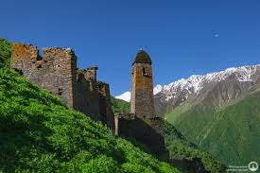
Муниципальни бюджетни школал хьалхара дешаран учреждени
«Гуьмсан муниципальни к1оштан
Гуьмсе г1алан «Берийн беш №17 «Жемчужина»
Проект
«Мотт мел бу – дехар ду къам»
Кечйинарг
юкъараллин хьехархо
Шапаева Н. Х.

Slide 2
Проблема а, иза кхочуш яр а:
Халкъалахь олуш ду: нагахь санна хьан 1алашо шерашна лерина елахь – к1а д1аде, иттанаш шерашна лерина елахь - синтарш дег1а, б1еннаш шерашна лерина елахь - бераш кхиаде.
Х1окху т1аьхьарчу хенахь вай мелла а херделла аьлча санна хета вайн дайн оьздачу г1иллакхех.
Нохчийн маттахь хаза вист хила а, денош дагардан а, байташ еша а ца хууш вайн къоман туьйранаш, шира дийцарш, берийн ловзарш ца девзаш муха хир ду вайн къона чкъор? Шен къоман хилларг муха ду ца хууш кхиалур дуй техьа т1екхуьу жима чкъор? Дац, мел хала хеташ делахь а, цундела, вайна хьалха лаьтта коьрта декхар –т1екхуьуш йолу т1аьхье нохчийн мотт ларбеш, культура йовзуьтуш, дайн ламасташ лардеш, халкъан 1адаташ довзуьйтуш, оьзда, г1иллакхе, ийманехь йолуш кхетош - кхиор ду. Ткъа муха кхочуш далур ду иза?

Slide 3
Карарчу хенахь мехала лоруш дерг (Актуальность)
Бер кхиъна далале, и жима долуш дуьйна довзийта деза царна дайн оьзда г1иллакхаш, ламасташ, 1адаташ, Ийман, Ислам. Кегий долуш дуьйна йовзийта еза сина - оьздингаллин мехаллаш. Вайн халкъан кица ду - «серах ца бина х1оз – хьокханах балур бац» аьлла. Иза тидаме эцна, х1оттийна декхар кхочушдар болу болх вовшахтоха беза берийн бошмашкахь. Вон ма лела, оьзда хила бахарх тоьар дац, хазачу масалашца тоьшаллаш дало деза берашна. Довзийта деза дайн 1адаташ. «Б1озза хезначулла –цкъа гинарг г1олехь ду», олуш ду вайнехан, цундела 1адаташца дерг гойтуш, хьоьхуш хила деза. Уггар хьалха берашна йовзийта еза халкъан барта кхолларалла «Нохчийн фольклор», иштта шайн говзаллийца, исбаьхьаллийца доьзна долу нохчийн туьйранаш, ловзарш, хьекъале аларш иштта д1а кхин а… И дерриге а ц1енчу нохчийн маттахь дийца деза, хьоьхуш гайта а деза царна.

Slide 4
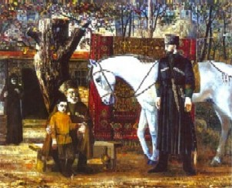
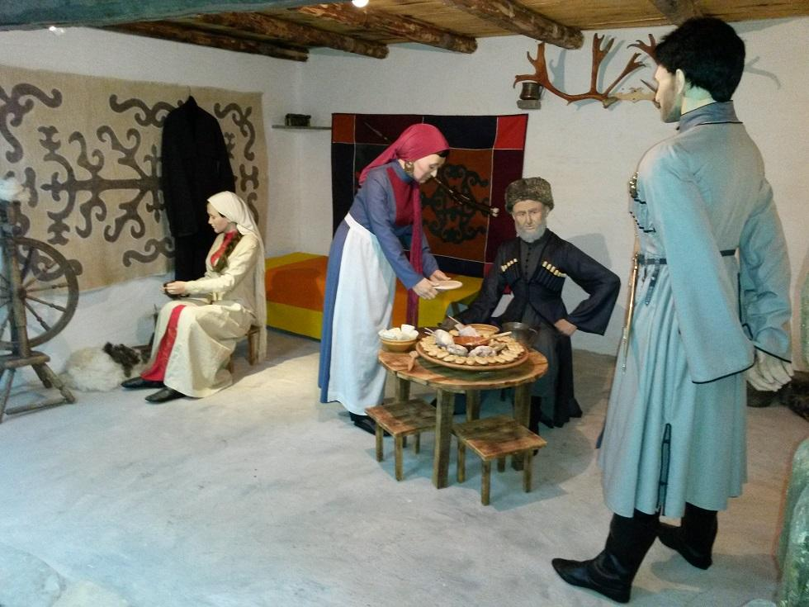
1алашо: ненан маттаца йолу шовкъ к1аргъяр, цуьнца йолу уьйр-марзо ч1аг1ъяр, цуьнан йист йоцу хазалла. бух боцу маь1на школазхошна хьехар; шен ненан мотт ца хаахь иза вуьззина нохчо ца хилар довзийтар; Даймахках, 1аламах, вайн къомах, г1иллакх-оьздангаллех, ламастех, 1адатех, берашна кхетам балар, цаьрга болу безам алсамбаккхар; церан мехалла, дозалла гайтар.

Slide 5
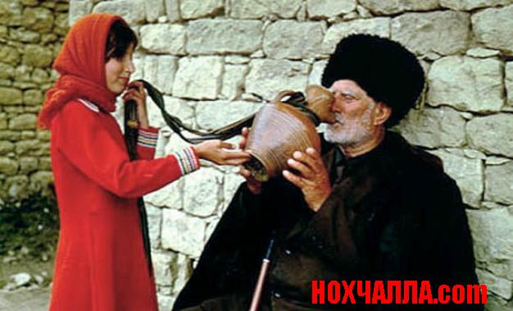
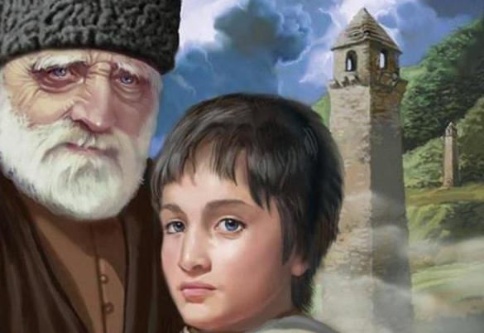
Декхарш: сина – оьздангалла кхиоран белхан кеп: карарчу хенахь мехала лоруш долу проблемин хьал тодарехь тидам т1ебахийтар; г1иллакхаш, ламасташ, 1адаташ довзуьйтуш бераш кхетош - кхиоран некъаш лахар; шен къоман культура йовзийтар, кхетош-кхиоран болх кхочуш бар.

Slide 6
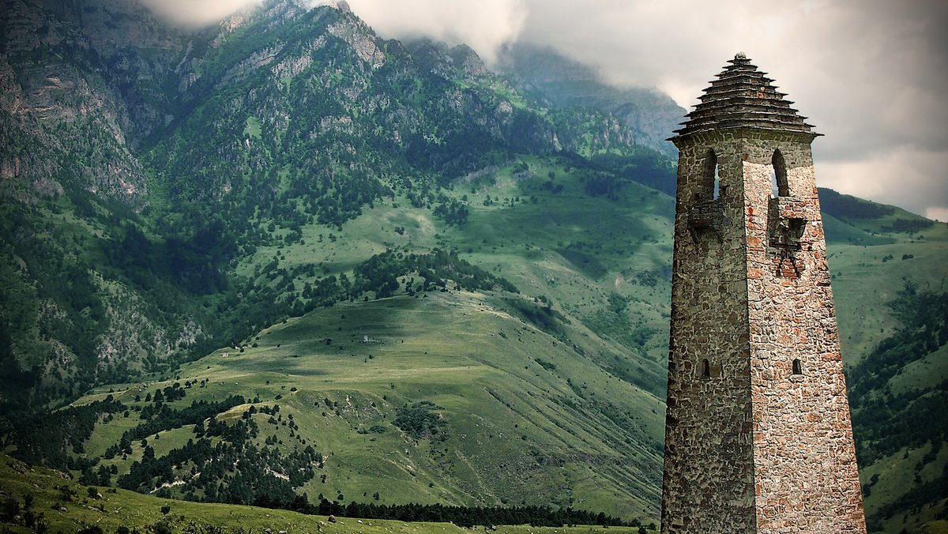
Проектан декъашхой:
лакхара, ишколан кечамбаран тобанашкара бераш, кхетош-кхиорхой, дай-наной.
Проектан тайпа:
- довзаран, исбаьхьаллин-кхоллараллин, сина-оьздангалла а, лела 1амор кхетош-кхиоран.
- кхочуш яран хан: яхалла (3 бутт).

Slide 7
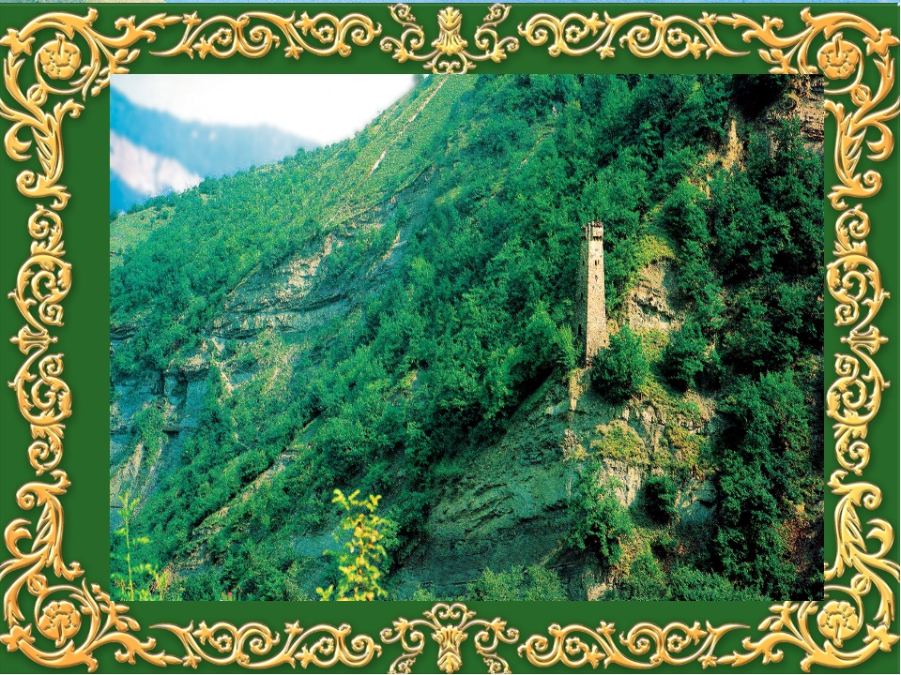
Кхочуш деш долу хьехаран некъаш:
1. Къамел кхиор;
2. Юкъараллехь кхетош кхиор;
3. Исбаьхьаллин хазалла кхиор;
4. Довзаран кхетош - кхиор.

Slide 8
Проектан муьраш
Хьалхара мур - кечамаллин (проект х1оттор),
Хан 14.03.22 - 31.03.22 шо.
Кхетош-кхиорхойн г1уллакх:
-проблема къастор, 1алашо, т1едахкарш х1оттор;
-мероприятишна перспективан план х1оттор;
-белхан методаш билгалъяхар;
-журналш, газетш, киншкаш лахар, харжар;
-интернет ресурсаш лахар.
Цхьаьна ден долу г1уллакх:
-бераш проблеман хьолана юкъадалор, царна улле, кхетаме йолчу г1улч яккхарехь;
-проектан темина тидам баран берийн лаам т1е бахийтар.

Slide 9
Шолг1а мур - проект кхочуш яр,
Хан 01.04.22-30.04.22шо.
- кхетош - кхиорхошца, берашца, церан дай-наношца кхочуш ян лерина мероприятеш кхочуш яр;
- берийн говзалла, хаарш карадерзор проектан боларехь, тайп-тайпана йолчу белхан кепашца.
Кхоалг1а мур - дерзоран,
Хан 11.05.22-27.05.22шо
- проект кхочуш яран анализ яр;
- берийн бешара жима-музей т1еюзар;
- жам1дар;
- кхин д1а а кхетош-кхиорхошна пайденна интернет публикациш яр.

Slide 10
Сатийсаман хилам:
Берашна лерина:
- ненан мотт безар, Даймохк безар, культура йовза лаам берийн самабаккхар;
- шен къоман исбаьхьаллин кхолларалла, г1иллакх-оьздангалла, ламасташ, 1адаташ довза, деза лаам кхетош – кхиор; шен мотт, къам лардан лаам кхоллабалийтар.
Кхетош - кхиорхошна лерина:
- кхетош - кхиорхоша, дай - наноша белхан ницкъаш цхьанатохар, ненан меттан мехалла довзийтар; къоман 1адаташ, ламасташ юкъадалош культура ларъяр;
- сина - оьздангаллийца кхетош - кхиоран план х1оттор.
Дай - наношна лерина:
- шайн бераш кхетош - кхиорехь дайн - нанойн бакъонаш кхочушъяр; «Къоман хазна» ц1е йолу жима музей т1еюзуш дакъалацар.
- сина - оьздангаллийца доьзна долу хаттарш кхочуш деш берийн бешца цхьа накъостий хилар.

Slide 11
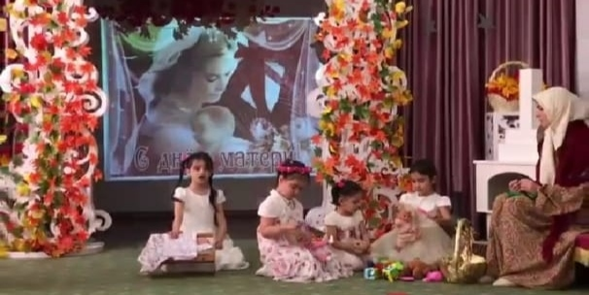
«Ненан мотт - аганан илли» довзийтар, 1амор а, д1агайтар а.
1алашо:
- школазхошна ненан маттахь аганан илли довзийтар .
Декхарш:
- школазхошна халкъан кхолларала йовзийтар.
(01.04.2022 шо. берашца)

Slide 12
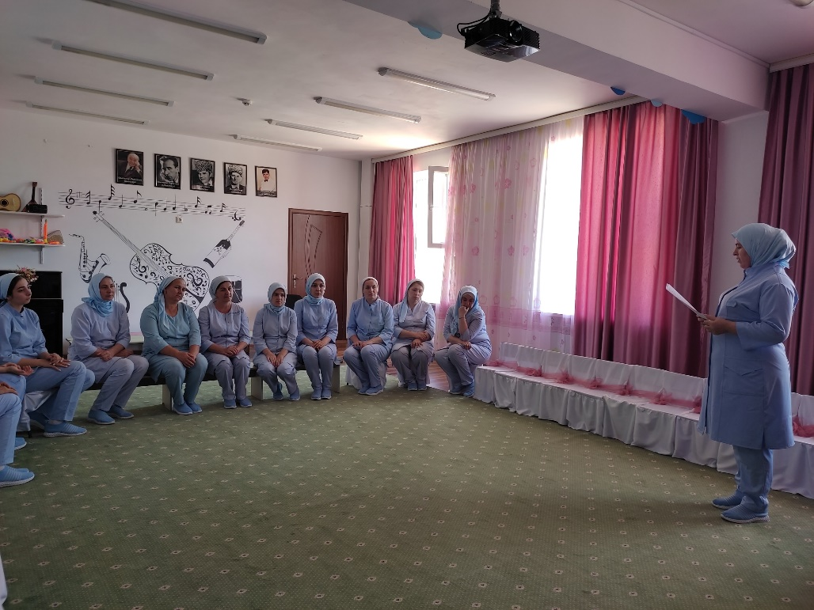
Консультаци
«Къам дийна ду – цуьнан мотт, культура дийна мел ду»
1алашо:
Нохчийн мотт 1алашбар, кхин д1а шарбар, кхиор; нохчийн культура кхиор, къоман башхалла ларъяряхь цо лело маь1на лакхадаккхар.
(04.04.2022 ш., кхетош-кхиорхошна)

Slide 13
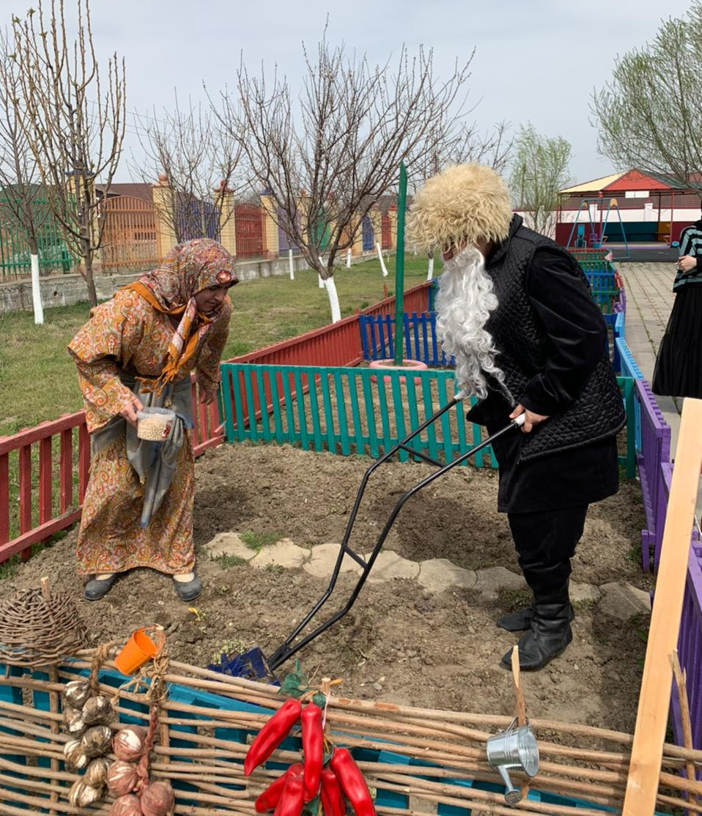
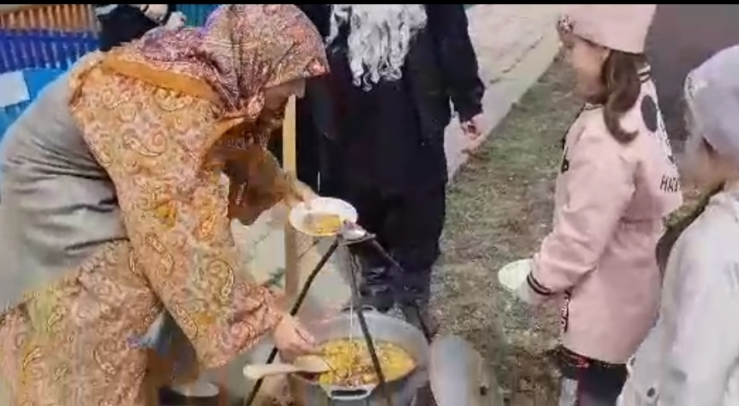
Мероприяти «Кхункхаш кхехкор», «Урд оху – х1у тосу де!»
(05.04.2022 шо, берашца)
1алашо:
дайн г1иллакхаш, ламасташ, 1адаташ школазхошна довзийтар.
Декхарш:
Сина – оьздангаллица кхетош – кхиор;
Нохчийн къоман культура йовзийтар.

Slide 14
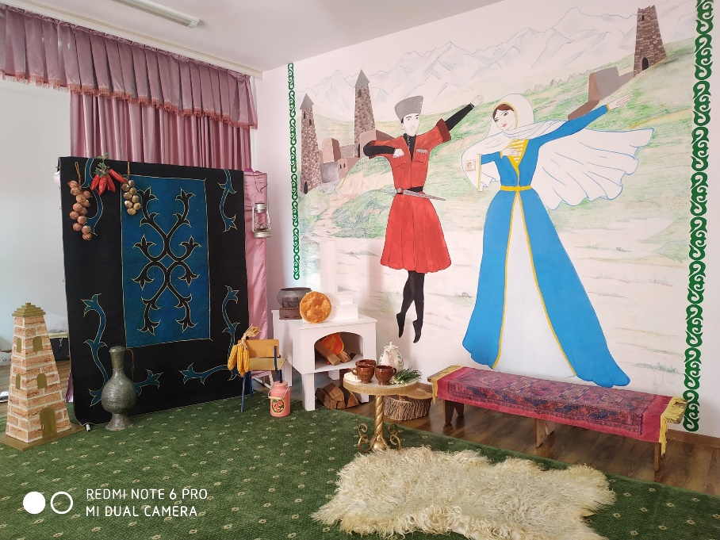
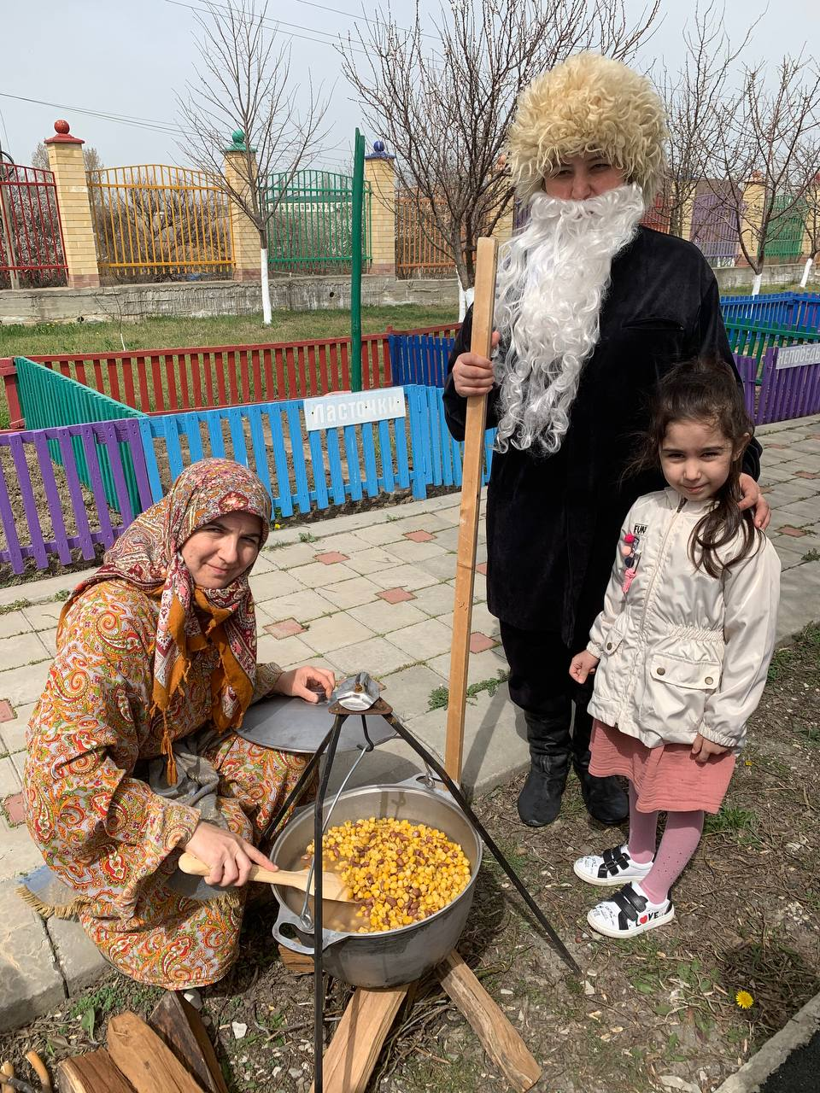
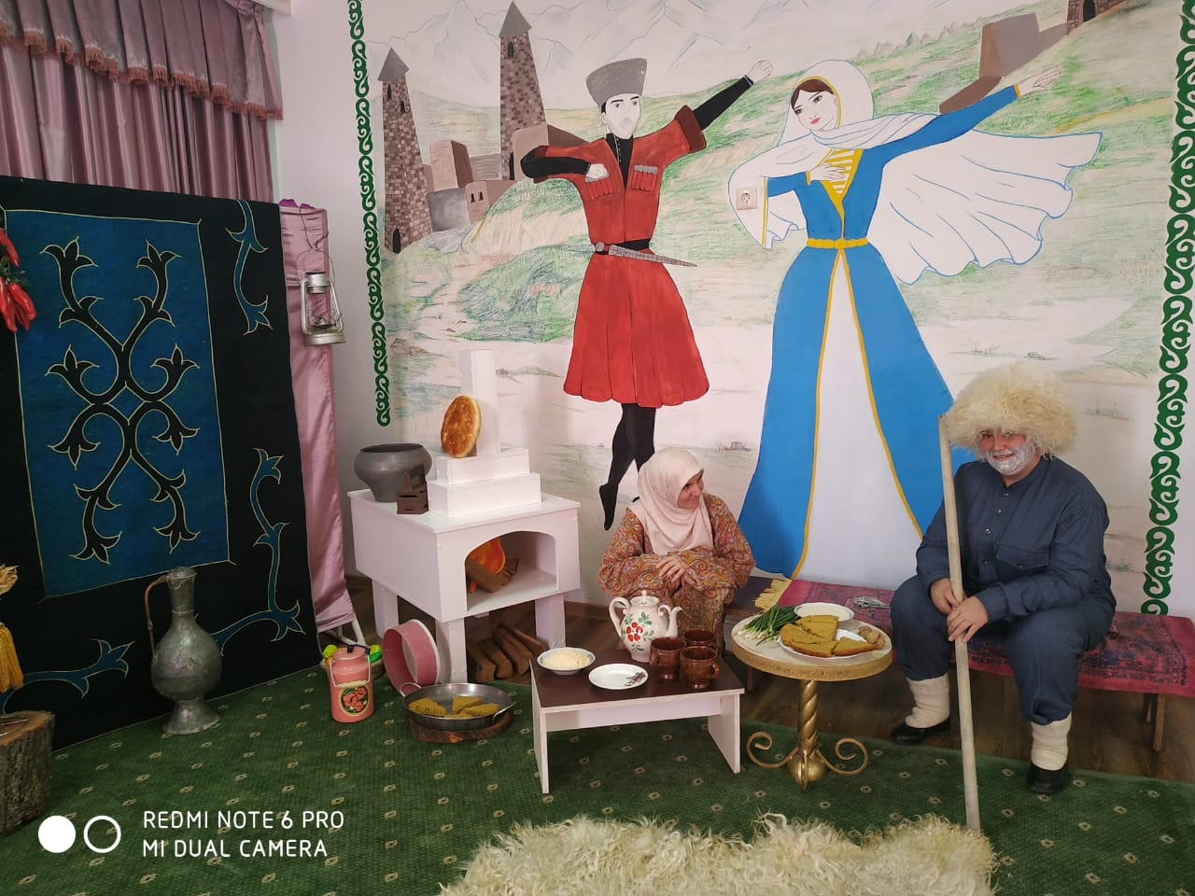

Slide 15
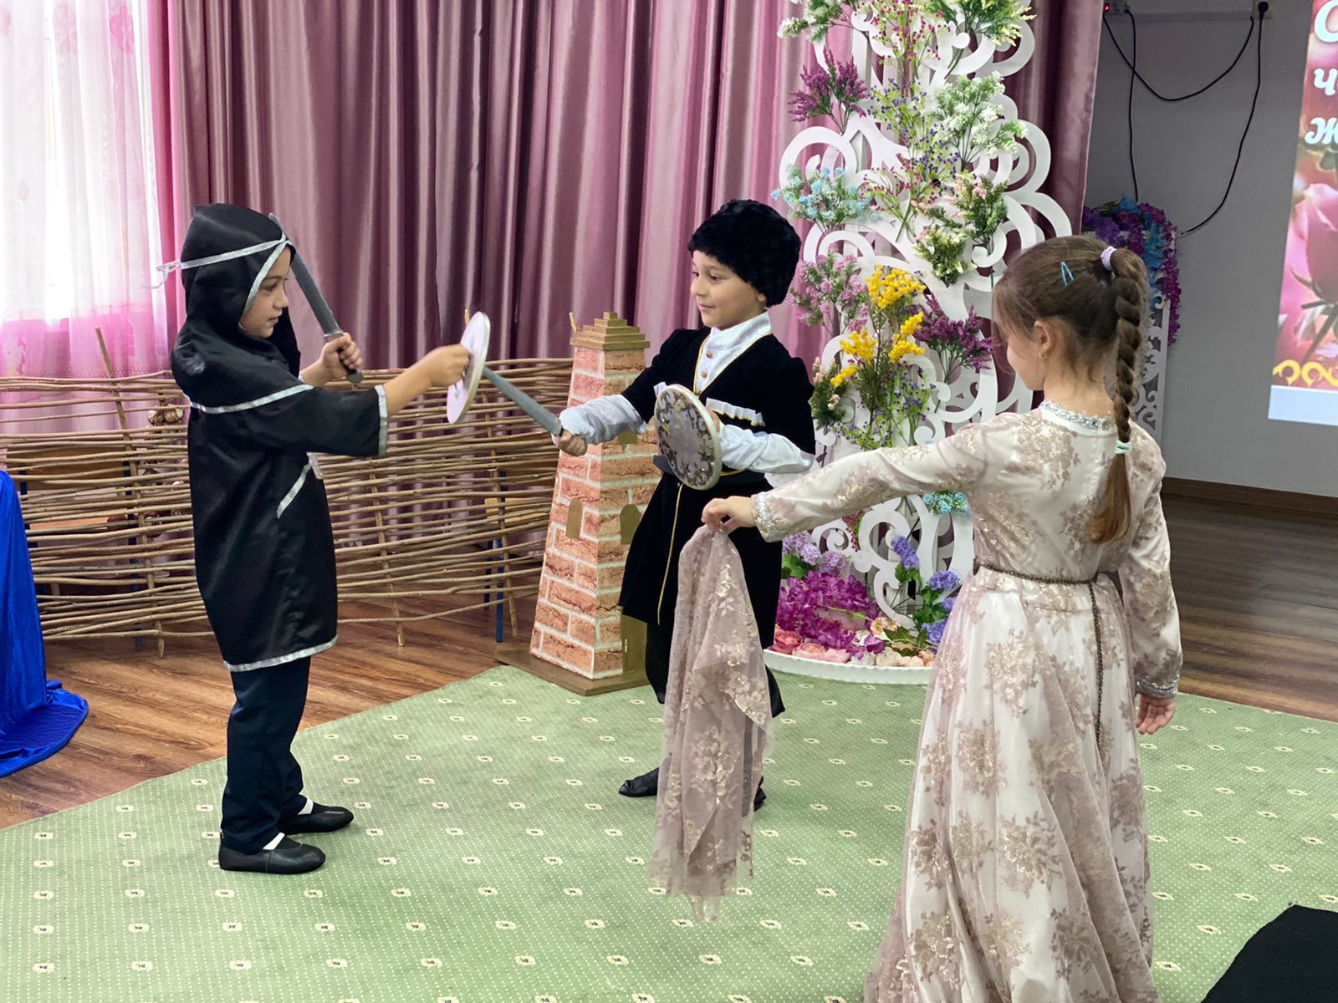
Къамел сурт х1оттош «Йовлакх тасар»
1алашо:
Школхазхошна дайн шира г1иллакхаш довзийтар, нохчийн зудчун сийлалла йовзийтар.
(08.04.2022 ш., берашна)

Slide 16
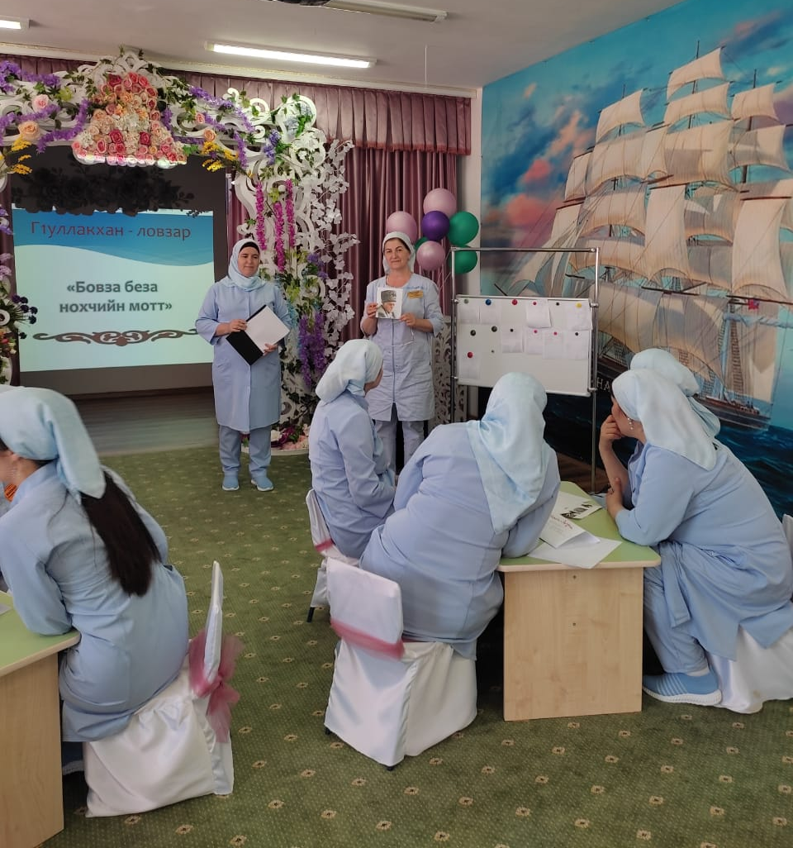
Г1уллакхан ловзар «Бовза беза нохчийн мотт»
1алашо:
Нохчийн меттан хаарш карла дахар, матте болу безам алсамбаккхар.
(11.04.2022 шо, кхетош – кхиорхошна)

Slide 17
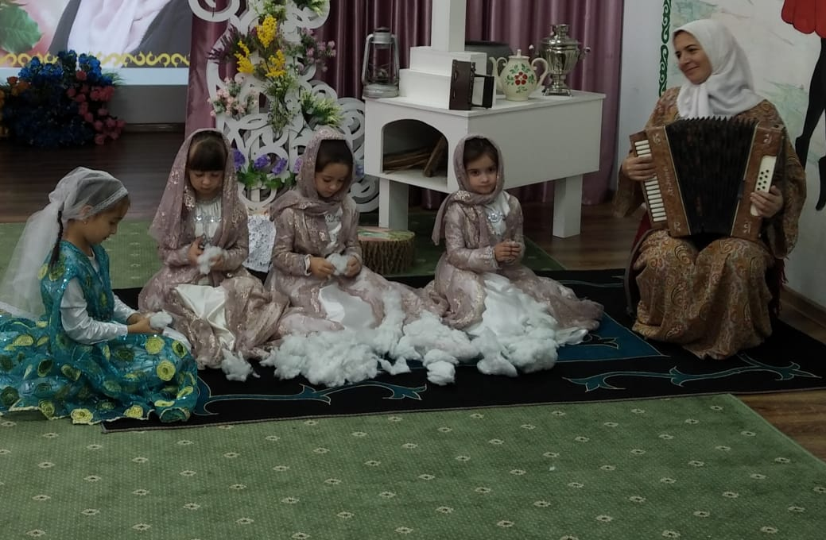
Къамел сурт х1оттош «Баби белхи»
1алашо:
Нохчийн ламаст школазхошна довзийтар
(13.04.2022 шо, берашна)

Slide 18
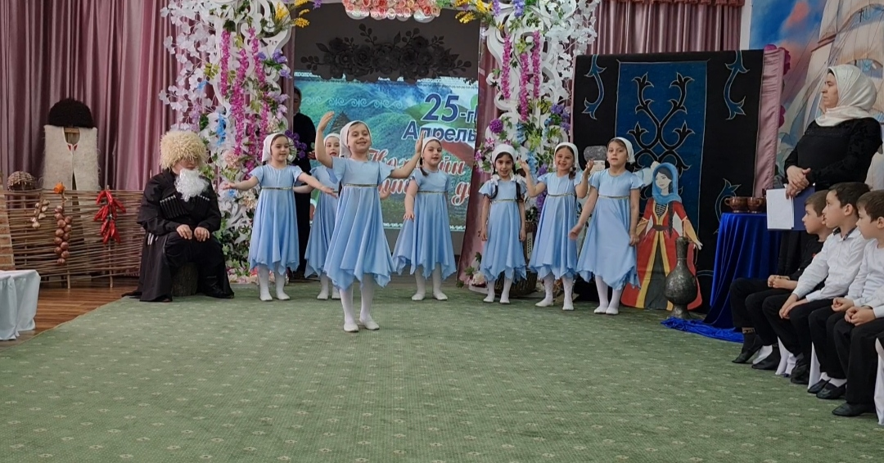
Мероприяти «Сан меттан жовх1арш х1орд хилий, 1ана!»
1алашо:
Ненан меттан сийлалла, цуьнан исбаьхьалла йовзийтар
Декхар:
Школазхойн Даймахке болу безам ч1аг1бар иза хаа, 1амо а лаам алсамбаккхар.
(15.04.2022 шо, берашна)

Slide 19
Йиллина заняти
«Г1иллакхийн хазна»
1алашо: Берийн къамел кхиор. Тидам бан 1амор. Къоман оьзда г1иллакхаш дийцаре дар, уьш лардан 1амор. Кхиорхоцуьнца къамеле бовла, къамел д1адахьа 1амор.
(26.04.2022 ш., берашна)

Slide 20
Буклет
«Доьзалехь ненан мотт ларбар ден - ненан декхар»
(28.04.2022 шо, дайн-наношна)

Slide 21
Баркалла шуна тидамбарна!

